Slide 1

스마트 전동칫솔 및 모니터링 애플리케이션
캡스톤디자인(1)
10주차
아치
20160342 김수진
20163228 남유선
20163704 박주현

Slide 2




CONTENTS
피드백 내용
프로젝트 진행 상황
추후 일정

Slide 3
피드백 내용

Slide 4

피드백 내용
에어마우스를 구현하여 치아 배열을 그리게 되면 칫솔이 옆으로 눕게 되는 앞니 판별은 어떻게 할 것인가?
현재 치아 판별 기능 구현 정도가 미흡하기 때문에 확답은 어려울 듯함
제안서에 치아의 안팎 판별(칫솔이 눕게 되는 경우)은 추가 구현 사항으로 명시해 놓았음
앞니 판별은 어금니와 똑같이 윗면을 양치한다고 가정하고 구현 예정

Slide 5
프로젝트 진행 상황

Slide 6
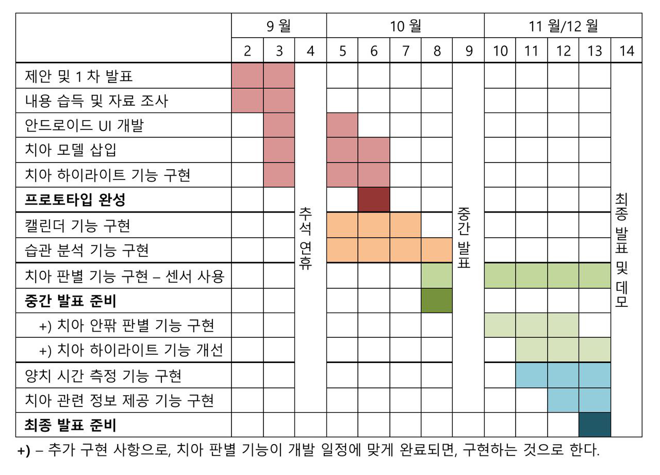
개발 진행 상황

Slide 7
칫솔 모형 제작

Slide 8
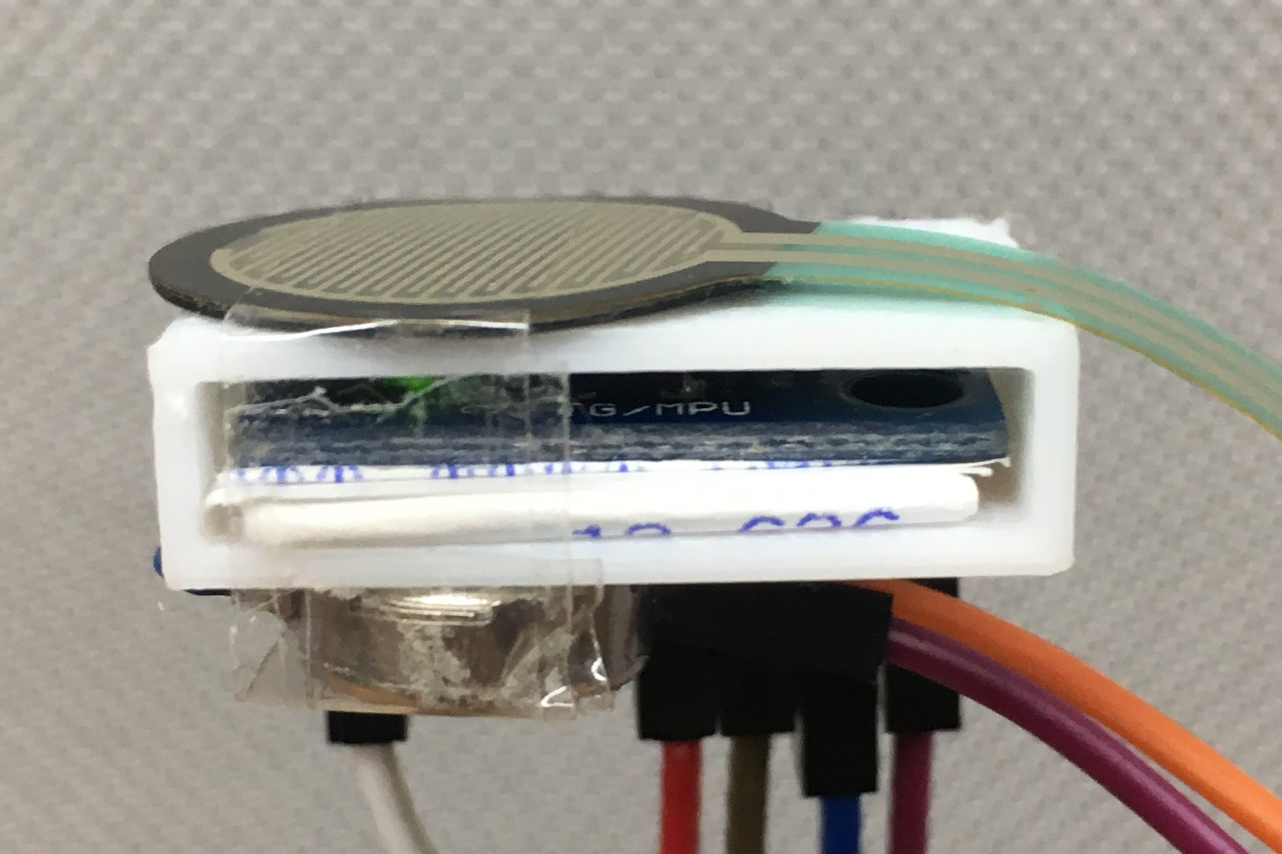
칫솔 모형 제작
칫솔 머리 제작
3D 프린터를 사용하여 센서를 놓을 수 있는 공간을 만듦
압력센서
자이로/가속도센서
진동모터
Notes:
거의 다 똑같
현재는 그냥 브레드보드의 중앙에 센서와 블루투스 모듈이 연결되어있음
이제는 그거를 칫솔 머리로 옮기고 뒷통수쪽에 진동모터를 연결하여 진동에대한 테스트를 진행할 예정
압력센서를 추가했다 -

Slide 9
칫솔 모형 제작
압력센서에 압력을 가하면 사용자가 양치하고 있음을 의미함.
진동모터를 부착하여 실제 전동칫솔처럼 진동을 생성하여 테스트할 수 있도록 제작함.
압력센서
자이로/가속도센서
진동모터
Notes:
거의 다 똑같
현재는 그냥 브레드보드의 중앙에 센서와 블루투스 모듈이 연결되어있음
이제는 그거를 칫솔 머리로 옮기고 뒷통수쪽에 진동모터를 연결하여 진동에대한 테스트를 진행할 예정
압력센서를 추가했다 -

Slide 10
양치 시간 측정 기능 구현

Slide 11
양치 시간 측정 기능 구현
블루투스 모듈과 0.5초 단위로 통신하면서 각 치아의 전송 횟수를 카운트하여 양치 시간을 측정함
측정이 잘 되고 있는지를 알아보기 위해서 실제 양치질 데이터를 생성하였고, 블루투스로 전송함
Notes:
거의 다 똑같
현재는 그냥 브레드보드의 중앙에 센서와 블루투스 모듈이 연결되어있음
이제는 그거를 칫솔 머리로 옮기고 뒷통수쪽에 진동모터를 연결하여 진동에대한 테스트를 진행할 예정
압력센서를 추가했다 -

Slide 12
양치 시간 측정 기능 구현
블루투스 통신과 관련하여 문제 발생
블루투스 모듈에서 전송한 치아 번호가 애플리케이션에서 다른 번호로 받아 짐
ex) “45”를 전송하였는데 “55”가 받아 짐.
치아 번호의 범위에서 벗어난 숫자 등장
블루투스 모듈 스레드와 애플리케이션 스레드 간의 동기화에 문제가 있다고 판단하여 문제 파악 중임
Notes:
거의 다 똑같
현재는 그냥 브레드보드의 중앙에 센서와 블루투스 모듈이 연결되어있음
이제는 그거를 칫솔 머리로 옮기고 뒷통수쪽에 진동모터를 연결하여 진동에대한 테스트를 진행할 예정
압력센서를 추가했다 -

Slide 13
추후 일정

Slide 14
추후 일정
에어마우스 구현 진행
적분을 이용하여 위치를 파악
에어마우스 구현 완료 시 진동 모터와 함께 테스트
양치 시간 측정 기능 구현
전체 양치 시간 측정 – 압력이 없으면 시간 멈추도록
전체 양치 시간이 3분이 되면 소리로 알림

Slide 15
감사합니다
Q&A

